Slide 1
第10课
古代的村落、集镇和城市
 | 了解人类居住条件的变迁及各地民居的差异和特征； 了解古代村落、集镇和城市形成的原因及影响
课标要求

Slide 2
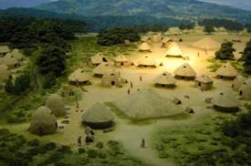
一、村落的产生
村落：农业出现以后人们筑屋定居，形成具有相当数量和规模的居民聚居点。
半坡村落遗址

Slide 3
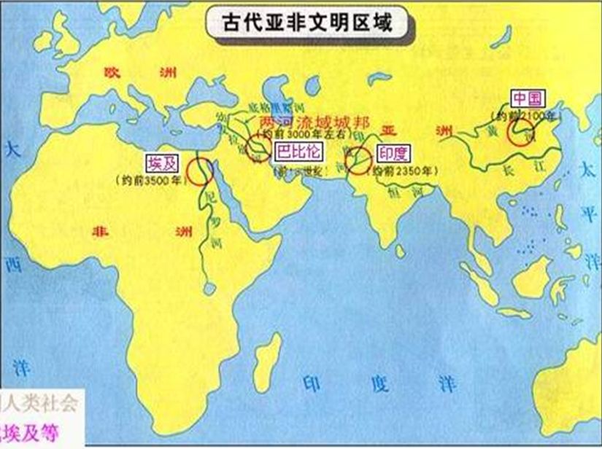

Slide 4
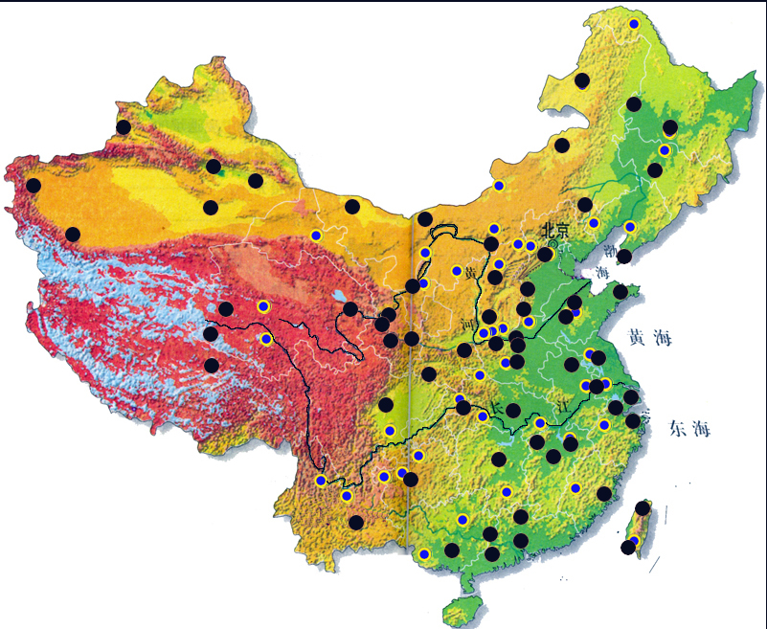
我国原始农耕时代重要遗址分布图

Slide 5
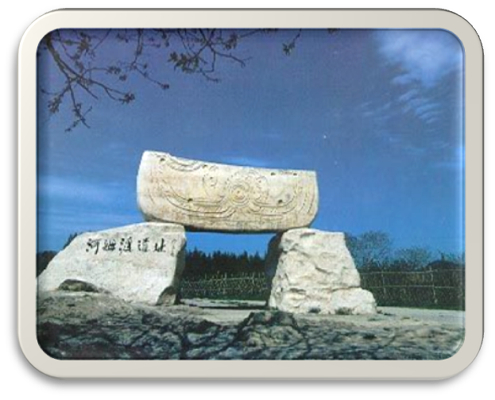
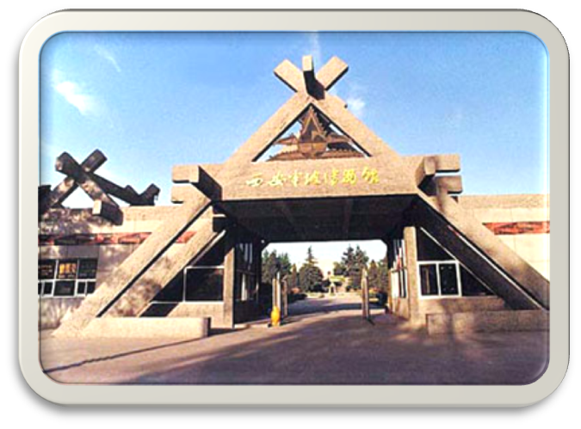


代表：

Slide 6
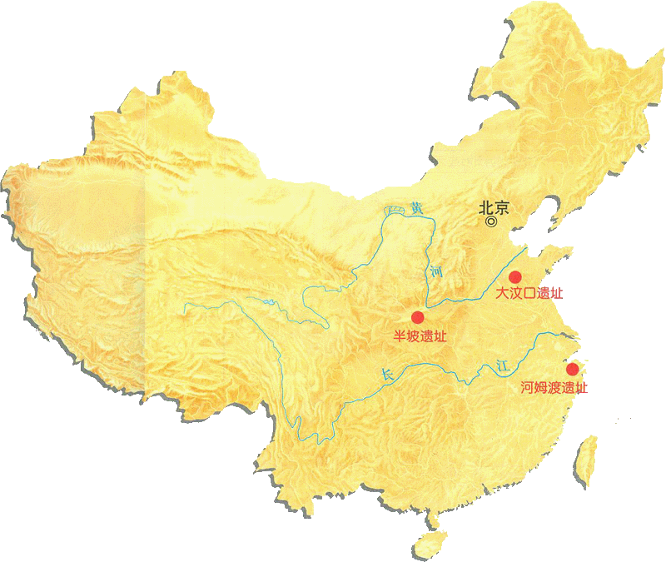
半坡居民
河姆渡原始居民
活动时间
距今约6000年前
活动时间
约7000年前
活动区域
浙江余姚河姆渡村
活动区域
陕西西安半坡村
Notes:
我们现在走进北方的半坡居民的农耕生活来学习一下吧。半坡居民，生活在距今6000年前，生活在陕西西安半坡村。

Slide 7
一、村落的产生
1、原因
农业产生要求定居生活，便出现了房屋的建造，他们把房屋建在一起，在外面挖壕沟，建围墙，最早的村落就这样出现了。

Slide 8
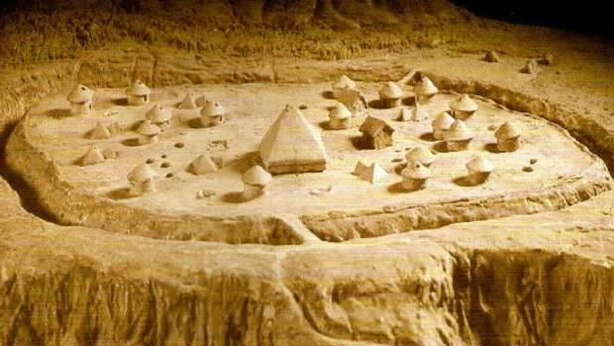

探究
古代先民村落的特点
公共墓地
窑场
居住区
壕沟
半坡遗址聚落复原图
组成：
选址：
房屋、墓葬、窖穴和公共活动场所
1、接近水源 2、水运交通便利
3、地形平坦 4、土壤肥沃

Slide 9
2、影响
①使人们进一步摆脱了对自然的依赖
②提高了生活质量
③有利于农业生产的发展

Slide 10
二、集镇的出现
集镇：商人和手工业者为了保护其财富和人身安全，在聚居的地方筑垒设防，形成集镇。

Slide 11
二、集镇的出现
1、过程：
北魏：军事目的
北宋：商业目的
明清：专业分工

Slide 12
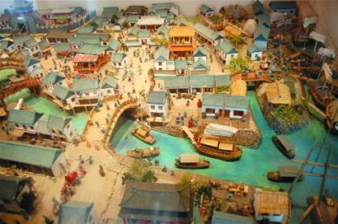
唐宋时期：沿海港口城市的繁荣
再现千年前胶州湾繁华——胶州板桥镇
徽宗崇宁元年（公元1102年）七月在杭州、明州(今宁波)、密州(今山东诸城、胶州一带)、秀州(今上海淞江)等地设市舶司，负责检查进出船只商货、收购专卖品、管理外商。当时的密州市舶司就设在板桥镇(今胶州市区)，是北方唯一的市舶司。
板桥镇复原模型

Slide 13
2、原因：
商业的发展、繁荣
地理位置优越

Slide 14
明清中国四大名镇
广东佛山镇---冶铁业
湖北汉口镇---航运业
河南朱仙镇---棉纺织业
江西景德镇---制瓷业

Slide 15
3、影响
①便利了农村居民物品交换，促进农业、手工业的发展
②推动农村生产关系的变革，有利于资本主义萌芽的发展

Slide 16
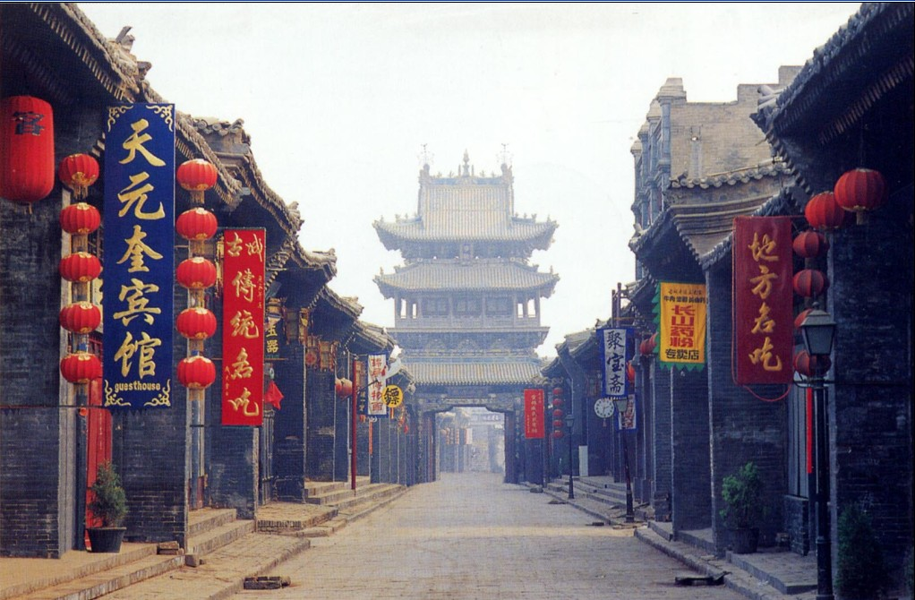
三、城市的产生
1、城市的由来
“城”——为了防卫，并且用城墙等围起来的地区 ；
“市” ——商品交换的场所。
平遥古城

Slide 17
2、中国古代著名城市
朝 代 | 都会的崛起
战 国
唐 代
宋 代
元
明 清
各诸侯国国都形成许多著名都会
长安、洛阳、扬州、益州（扬一益二）
汴京（东京）、临安（杭州）
大都
北京城

Slide 18
探究1
“匠人营国，方九里，旁三门，国中九经九纬，经涂九轨，左祖右庙，前朝后市，市朝一夫”。
——《周礼·考工记》
上述材料反映中国古代城市布局有何特点？

Slide 19
探究2
结合图片和所学知识，列举在汉代西北地区、唐宋以后东南沿海以及明清时期兴起哪些城市？

Slide 20

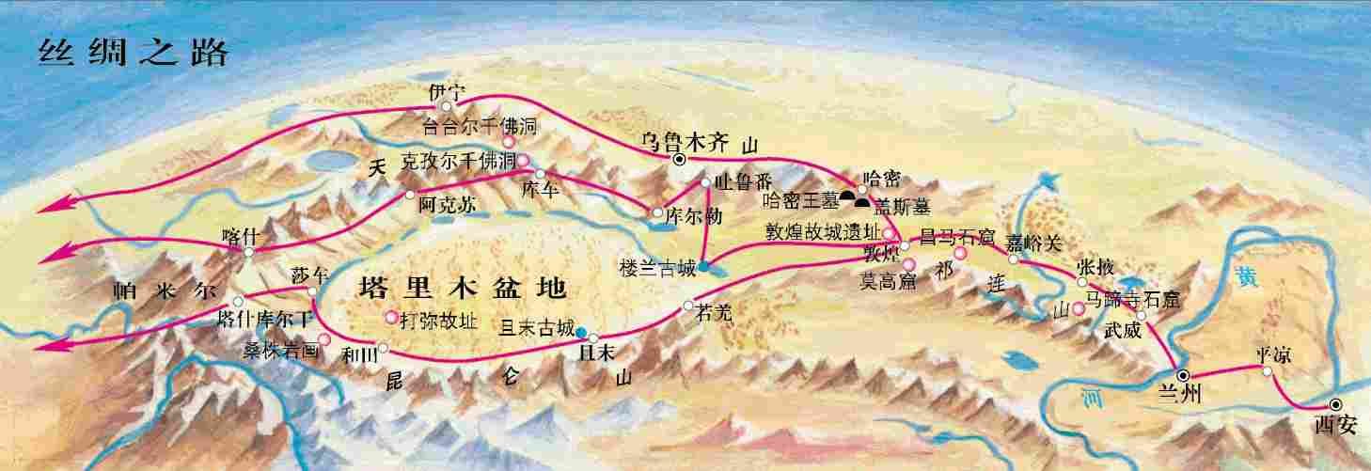
对外商路
1.汉代丝绸之路沿线城市的兴起：
敦煌、楼兰、龟兹（ qiū cí ）等
Notes:
丝绸之路，指西汉（前202年-8年）时，由张骞出使西域开辟的以长安（今西安）和洛阳为东起点（一说以洛阳为起点），经甘肃、新疆，到中亚、西亚，并联结地中海各国的陆上通道（这条道路也被称为“西北丝绸之路”以区别日后另外两条冠以“丝绸之路”名称的交通路线）。因为由这条路西运的货物中以丝绸制品的影响最大，故得此名。其基本走向定于两汉时期，包括南道、中道、北道三条路线。

Slide 21
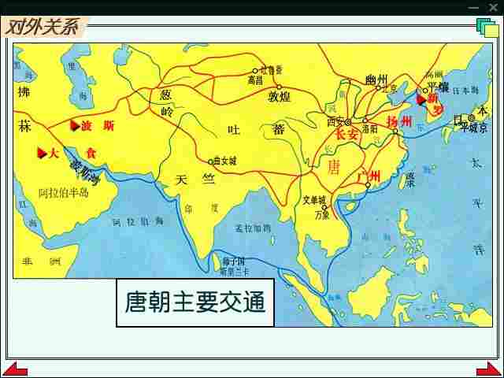
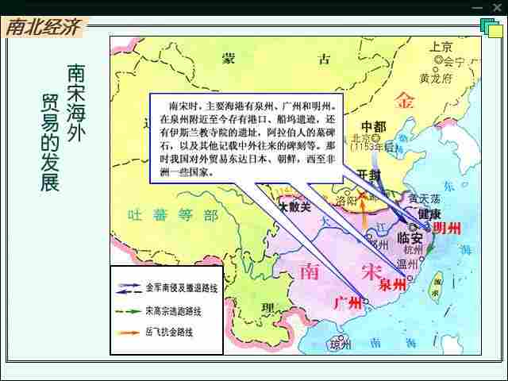
2、唐宋沿海港口城市的兴起：
广州、泉州、明州、杭州、扬州、登州

Slide 22
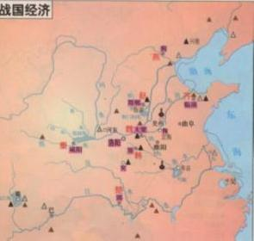
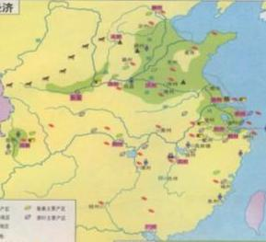
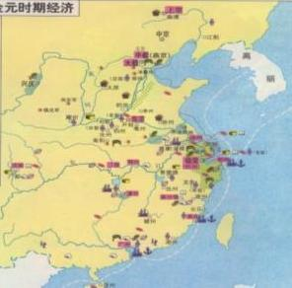
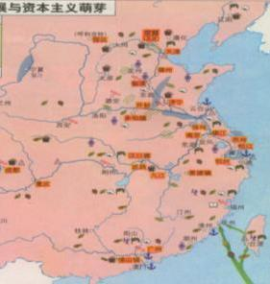
战国
隋唐
宋元
明清
隋唐以后主要分布在交通发达货物集散地
战国时期主要分布在政治中心
明清涌现出一大批工商业市镇
概括指出古代中国城市的演变趋势（如数量、分布区域、城市功能等）
数量增多；地理位置南移、东移；经济功能增强。

Slide 23
内容
城市的 功能
内部布局
政府管理
地域分布
思维升华
农耕时代的城市发展趋势
由政治军事中心逐步向经济中心发展，经济功能不断增强；
由坊市分开到打破坊市界限和时间限制；
由政府直接控制商业交易到逐渐放宽
城市分布随经济重心转移发生变化

Slide 24
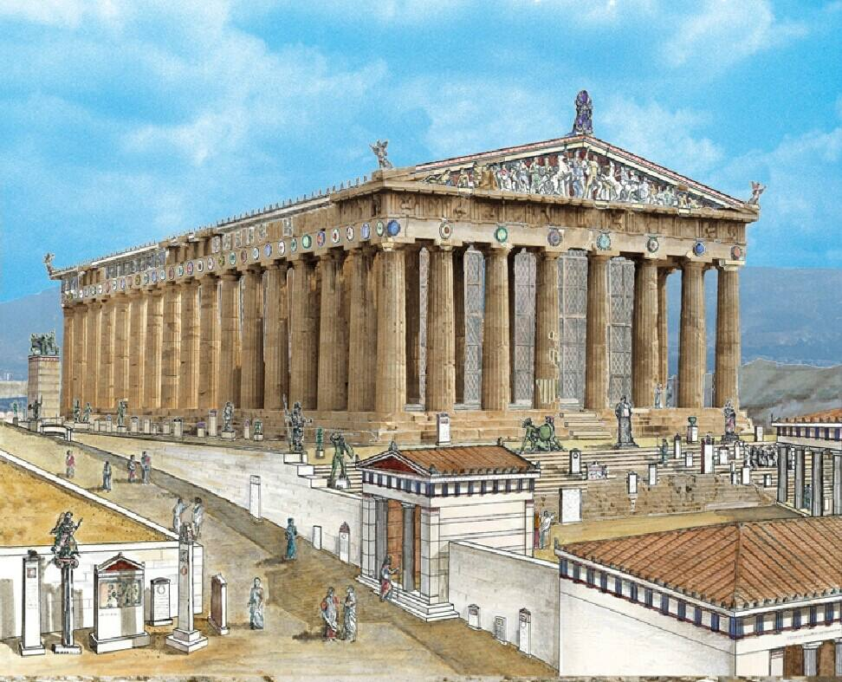
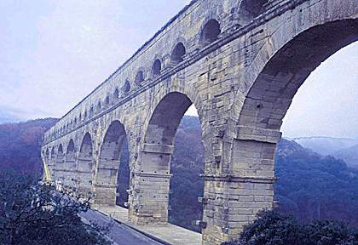
3、西方古代城市
雅典卫城
罗马水道工程

Slide 25
四、世界各地的民居
1、两河流域：黏土、芦苇
2、古埃及：泥、木材
3、北美：动物毛皮
4、古希腊、罗马:
木、石、砖为主要材料
混凝土、拱券、希腊柱式为主要特征

Slide 26
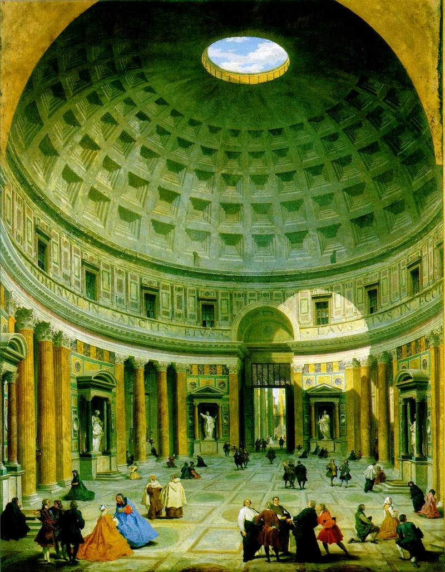
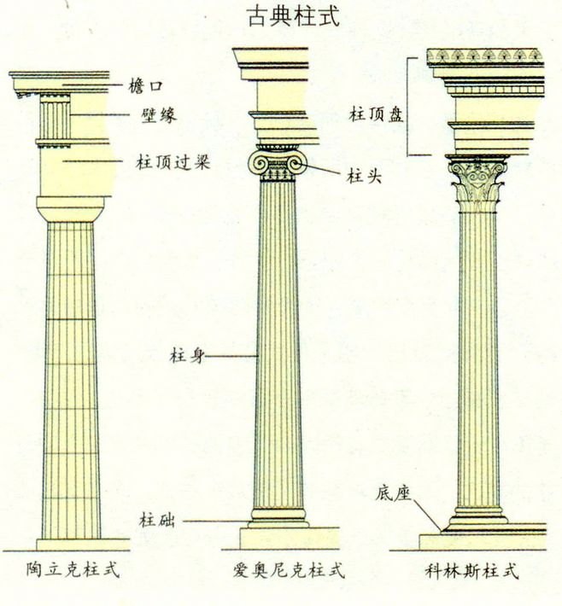
拱券 （ xuàn ）结构
希腊柱式

Slide 27
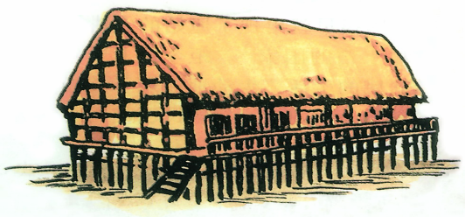
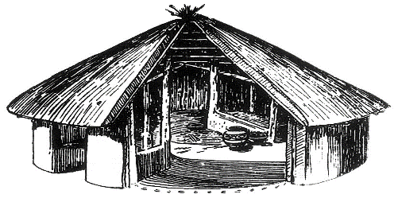
5、中国：
远古：干栏式、半地穴式
河姆渡居民的干栏式房屋
半坡居民的半地穴式房屋

Slide 28
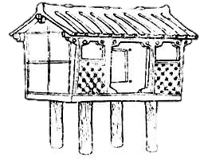
河姆渡
干栏式建筑：
干：“上面”
栏：“房屋”
卯榫
干栏式建筑
Notes:
答案否定的。他们住上了房屋。什么样子的房屋呢？这种房屋建筑被称作“干栏式建筑”。
这种建筑的名称叫做干栏式建筑，请注意干的读音是四声，那么干栏干栏，什么叫做干栏，干栏是壮语，干是“上面的意思”，“栏”是房屋的意思，也就是上面的房屋，因为这个房屋是上面住人，下面养牲畜或者置放农具。古语里面也是这样说的，在这种结构中，还出现了一种特殊的木质结构叫做卯榫结构，那么这种结构究竟是什么？我们具体来了解一下。

Slide 29
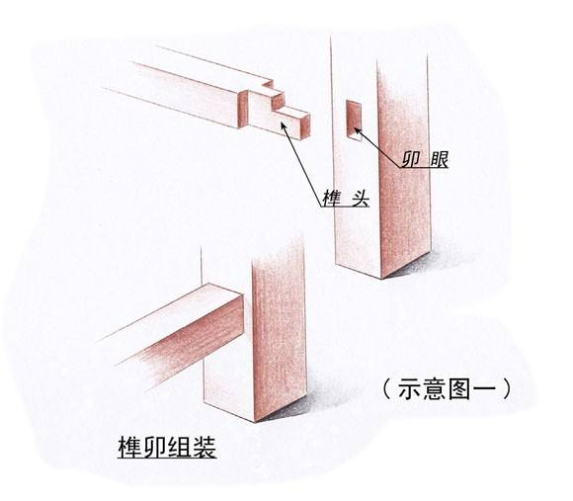
河姆渡
（ mǎo sǔn）
卯 榫
其特点是在物件上不使用钉子，利用卯榫加固物件。
Notes:
卯榫结构是中国木质古建筑常用的结构，这种结构也常用于家具的制作，如最简单的木质小方凳，其特点是在物件上不使用钉子，利用卯榫加固物件，体现出中国古老的文化和智慧。卯，是卯眼，指的是器物相接处可插入榫头的凹进部分，而榫则指的是榫头，是指器物相接处的突出的部分。

Slide 30
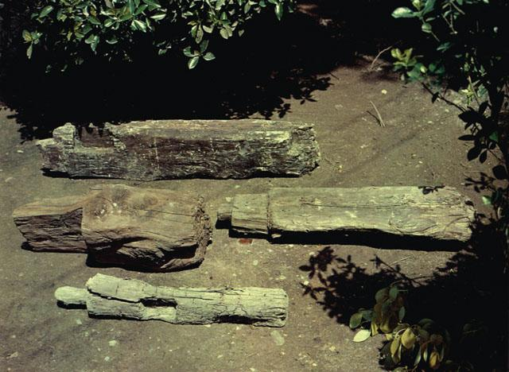
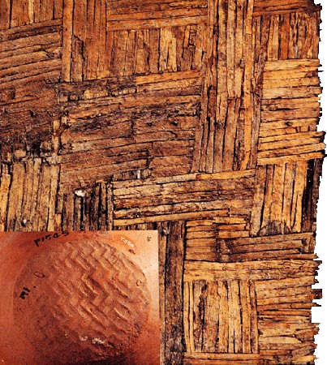
榫
卯
河姆渡遗址的榫（sǔn）卯mǎo建筑构件
河姆渡遗址出土的草编残片
用于干栏式建筑铺垫地板

Slide 31
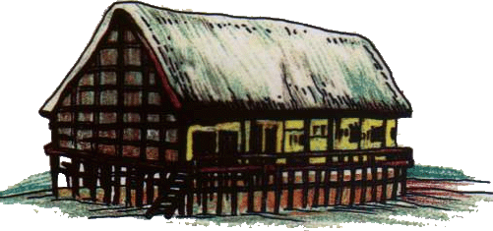
河姆渡
请问这种房屋有什么优点？
此种建筑通风防潮，也防蛇、虫、洪水、等的侵害；
具有有效地利用空间、一房多用的效能。
河姆渡原始居民干栏式房屋想象图
Notes:
那么这种房屋有什么优点呢？请同学结合当地的实际情况来说一下。一般人是住在二楼，具有通风防潮、防虫、防蛇的危害。还有就是一楼是置放农具和牲畜居住的地方，能够有效地利用空间，达到一房多用的效能。这样设计的原因就是因为江浙地区地势低，潮湿温热。这种建筑的意义是河姆渡人已经开始了定居生活。河姆渡的干栏式建筑是中国最早的木构建筑，对中国古建筑产生了深远的影响。

Slide 32
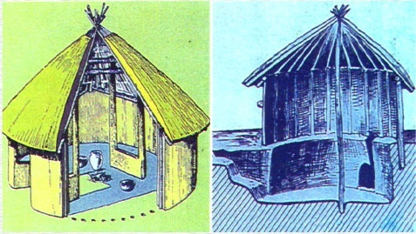
半坡
Notes:
这是他们房屋的照片，这样的房屋被称为半地穴式房屋。为什么称为半地穴式，我们来看右边的这张图片这部分在地下，这个部分在地上。那么这样的房屋是如何修建的？正门进去有一个坑是做什么用的？请同学们观看视频，回答这两个问题。

Slide 33
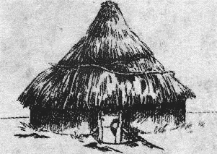
考古镜头四：房屋
半坡
动脑筋：半坡人为什么要建造这种房子？
黄河流域（北方）干旱、风沙大、 气候较寒冷，半地穴式房屋可以抵挡风沙、保暖。
半坡居民半地穴式圆形房屋复原图
Notes:
我们刚刚学过了河姆渡居民的房屋是为了防潮，而我们的半坡居民的房屋是为了防风沙和保暖，这其实都与我们的自然环境有关，北方较冷，多风沙。这说明了自然环境对我们的原始居民的农耕生活影响很大。那么我们接下来就河姆渡居民和半坡居民的房屋进行一个比较？

Slide 34
河姆渡居民的干栏式房屋
半坡居民的半地穴式房屋
 | 河姆渡居民 | 半坡居民
房屋名称
特点
建筑原因
干栏式房屋
半地穴式房屋
通风防潮
防沙、保暖
炎热多雨、潮湿
气候干燥寒冷雨水较少

Slide 35
5、中国：
远古：干栏式、半地穴式
汉代：主次分明、院落有序
明清：北方: 窑洞、四合院
南方：干栏式、封闭式院落、
徽派民居、福建土楼

Slide 36
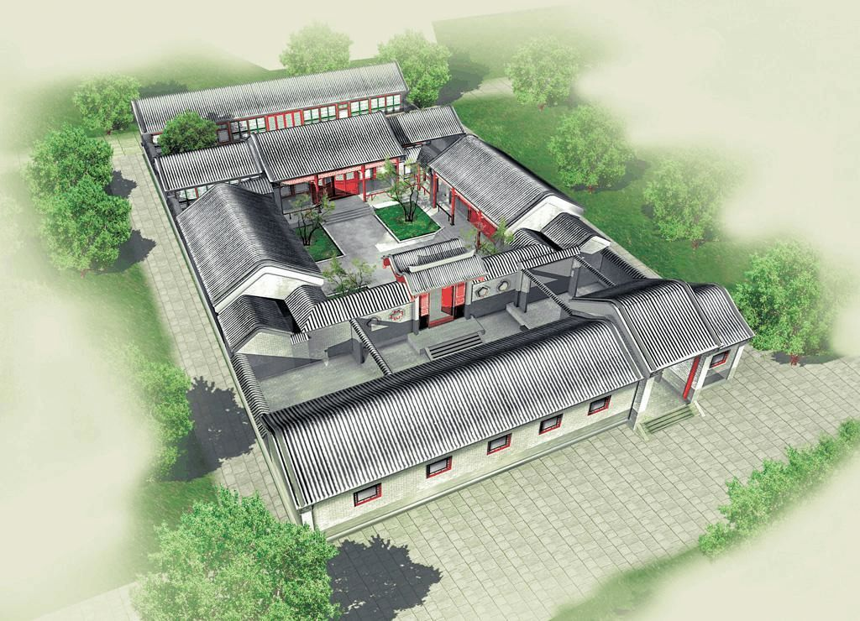
四合院，又称四合房，是中国的一种传统合院式建筑，其格局为一个院子四面建有房屋，从四面将庭院合围在中间，故名四合院。

Slide 37
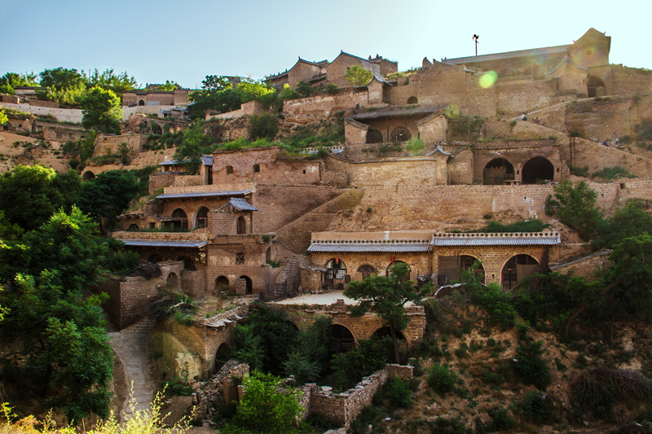
李家山窑洞山体与建筑结合之完美，人居环境自然之美，窑洞层层叠置错落之美，尽在这里得到了完美体现。
山西省临县李家山村窑洞

Slide 38
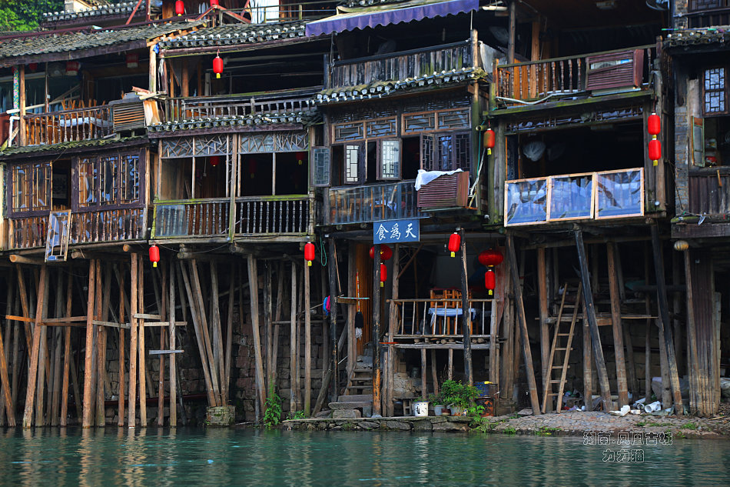
吊脚楼多依山靠河
就势而建，属于干
栏式建筑。依山的
吊脚楼，在平地上
用木柱撑起分上下
两层，节约土地，
造价低廉；上层通
风、干燥、防潮，
是居室；下层是猪
牛栏圈或用来堆放
杂物。
湖南省湘西土家族苗族自治州吊脚楼

Slide 39
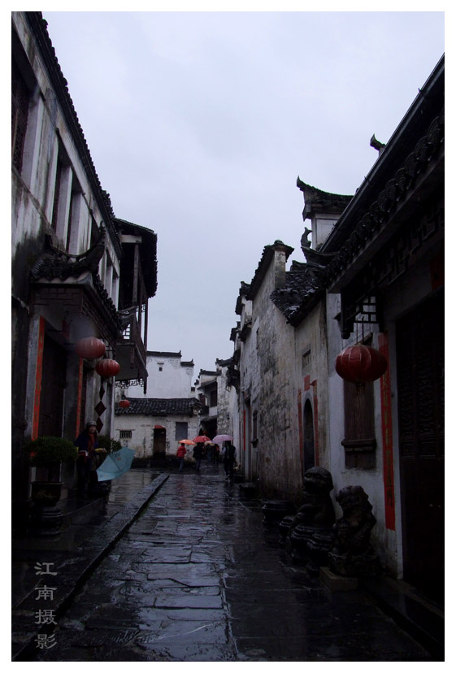
徽派民居是中国传统民居建筑的一个重要流派，无论南方还是北方的中国人，其传统民居的共同特点都是坐北朝南，注重内采光;以木梁承重，以砖、石、土砌护墙;以堂屋为中心，以雕梁画栋装饰屋顶、檐口见长。
徽派民居

Slide 40
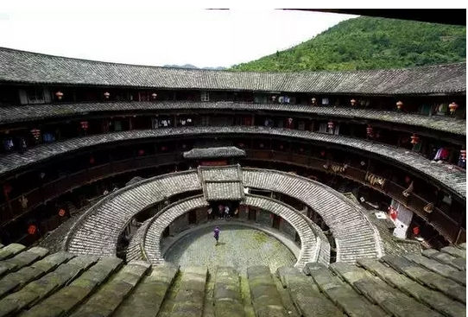
客家土楼中最普通的圆楼，其直径大约为50余米，三、四层楼的高度，共有百余间住房，可住三、四十户人家，可容纳二三百人。而大型圆楼直径可达七八十米，高五六层，内有四五百间住房，可住七八百人。从土楼这种民居建筑方式体现了客家人聚族而居的民俗风情。
福建省龙岩市客家土楼

Slide 41
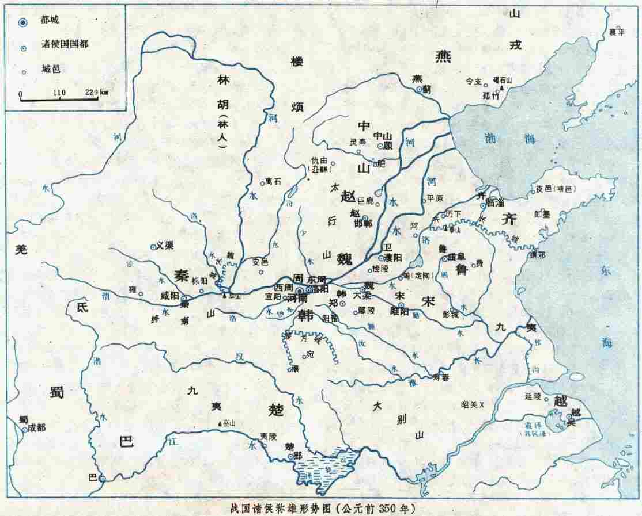

春秋战国时期的著名都会
燕都蓟
齐都临淄
赵都邯郸
魏都大梁
秦都咸阳
韩都郑
楚都郢

Slide 42
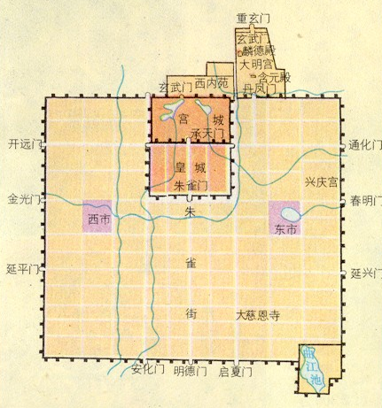
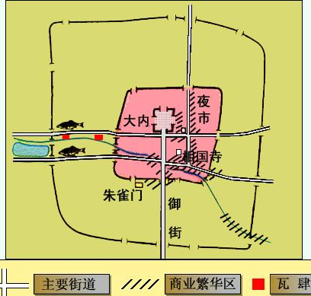
城市：从规范之美到自由之风
唐长安城
北宋汴京城

